Slide 1


UNIVERSIDAD AUTÓNOMA DEL ESTADO DE MÉXICO
FACULTAD DE CIENCIAS
Material de apoyo para el tema “Estática del sólido rígido” (´Péndulo Simple) de la Unidad de Aprendizaje “LABORATORIO DE MECÁNICA”, la cual es una unidad de aprendizaje obligatoria del Plan de Estudios vigente de la Licenciatura de Físico de la Facultad de Ciencias
USO DEL MÉTODO CIENTÍFICO EN EL DESARROLLO DE UNA PRÁCTICA DE LABORATORIO SOBRE PÉNDULO SIMPLE UTILIZANDO EL ENFOQUE DIDÁCTICO DEL APRENDIZAJE BASADO EN PROBLEMAS
ELABORADO POR:
CARLOS RAÚL SANDOVAL ALVARADO

Slide 2
OBJETIVO DEL CURSO
(obtenido del Plan Curricular vigente de la Licenciatura de Físico)
El curso de Laboratorio de Mecánica pretende:
Introducir al estudiante al diseño de experimentos en mecánica, así como su aplicación a problemas reales.

Slide 3
SECUENCIA DIDÁCTICA
  Describir los conceptos básicos de cinemática del sólido rígido.
  Identificar las variables medibles en experimentos de movimiento uniforme en dos dimensiones.
  Relacionar distancia recorrida con respecto al tiempo del movimiento en dos dimensiones de un péndulo simple.

Slide 4
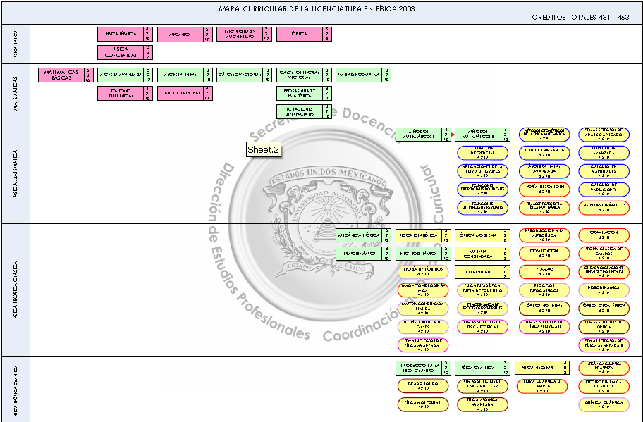
MAPA CURRICULAR

Slide 5
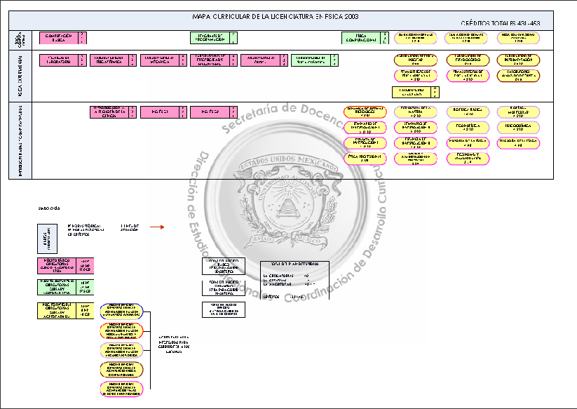
MAPA CURRICULAR

Slide 6
INDICE DE CONTENIDO
DIAPOSITIVA | CONTENIDO
I | CARÁTULA INSTITUCIONAL
II | OBJETIVO DEL CURSO
III | SECUENCIA DIDÁCTICA
IV | MAPA CURRICULAR
V | MAPA CURRICULAR (continuación)
6 | ÍNDICE DE CONTENIDO
DIAPOSITIVA | CONTENIDO
7 | ÍNDICE DE CONTENIDO
8 | ÍNDICE DE CONTENIDO
9 | ÍNDICE DE CONTENIDO
10 | GUIÓN EXPLICATIVO
11 | GUIÓN EXPLICATIVO
12 | GUIÓN EXPLICATIVO
13 | GUIÓN EXPLICATIVO
14 | GUIÓN EXPLICATIVO

Slide 7
INDICE DE CONTENIDO
DIAPOSITIVA | CONTENIDO
15 | RESUMEN
16 | INTRODUCCIÓN
17 | AMBIENTES DIDÁCTICOS
18 | ¿QUÉS UN PÉNDULO SIMPLE?
19 | ANTECEDENTES HISTÓRICOS
20 | EL PRIMER EXPERIMENTO DE GALILEO
21 | GALILEO MIDIÓ EL TIEMPO DE OSCILACIÓN
DIAPOSITIVA | CONTENIDO
22 | GALILEO REALIZA EXPERIMENTOS
23 | RESULTADOS DE LOS EXPERIMENTOS DE GALILEO
24 | ¿CÓMO SE DISEÑA UN EXPERIMENTO SOBRE PÉNDULO SIMPLE UTILIZANDO EL MÉTODO CIENTÍFICO?
25 | PASOS DEL MÉTODO CIENTÍFICO
26 | DESCRIPCIÓN DEL DISEÑO DEL EXPERIMENTO SOBRE PÉNDULO SIMPLE

Slide 8
INDICE DE CONTENIDO
DIAPOSITIVA | CONTENIDO
27 | PRIMER PASO: OBSERVACIÓN
28 | PRIMER PASO
29 | ¿CUÁLES VARIABLES PODEMOS CONTROLAR? Y ¿CUÁLES NO PODEMOS CONTROLAR?
30 | SEGUNDO PASO
31 | ¿CUÁLES RELACIONES SON VIABLES?
DIAPOSITIVA | CONTENIDO
32 | FORMULACIÓN DE PREGUNTAS
33 | PLANTEAMIENTO DE PREGUNTAS
34 | TERCER PASO
35 | HIPÓTESIS
36 | CUARTO PASO
37 | REALIZACIÓN DE EXPERIMENTOS

Slide 9
INDICE DE CONTENIDO
DIAPOSITIVA | CONTENIDO
38 | RELACIÓN ENTRE LA MASA DEL PÉNDULO Y EL TIEMPO DE OSCILACIÓN
39 | RELACIÓN ENTRE LA LONGITUD DEL PÉNDULO Y EL TIEMPO DE OSCILACIÓN
40 | RELACIÓN ENTRE LA LONGITUD DEL PÉNDULO Y EL TIEMPO DE OSCILACIÓN
41 | TABULACIÓN DE LOS DATOS MEDIDOS
42 | OBTENCIÓN DE LA GRÁFICA DEL TIEMPO DE OSCILACIÓN EN FUNCIÓN DE LA LONGITUD DEL PÉNDULO
DIAPOSITIVA | CONTENIDO
43 | QUINTO PASO
44 | COMPARACIÓN CON LA TEORÍA
45 | SUGERENCIAS
46 | SUGERENCIAS
47 | BIBLIOGRAFIA
48 | BIBLIOGRAFIA
49 | BIBLIOGRAFIA

Slide 10
GUIÓN EXPLICATIVO
Diapositiva | Explicación
1 | CARÁTULA INSTITUCIONAL
2 | OBJETIVO DEL CURSO
3 | SECUENCIA DIDÁCTICA
4 | MAPA CURRICULAR DE LA LIC. DE FÍSICA (1ra. Parte)
5 | MAPA CURRICULAR DE LA LIC. DE FÍSICA (2da. Parte)
6 | ÍNDICE (1ra. Parte)
7 | ÍNDICE (2da. Parte)
8 | ÍNDICE (3a. Parte)
9 | ÍNDICE (4a. Parte)
10 | GUIÓN EXPLICATIVO (1ra. Parte)
11 | GUIÓN EXPLICATIVO (2da. Parte)
12 | GUIÓN EXPLICATIVO (3ra. Parte)

Slide 11
GUIÓN EXPLICATIVO
Diapositiva | Explicación
13 | GUIÓN EXPLICATIVO (4ta. Parte)
14 | GUIÓN EXPLICATIVO (5ta. Parte)
15 | Se da un breve resumen de lo expuesto en estas diapositivas.
16 | Diapositiva de introducción al tema.
17 | Se menciona la importancia de las prácticas de laboratorio.
18 | Se da la definición teórica de péndulo simple.
19 | Rótulo de inicio sobre antecedentes históricos.
20 | Se describe cómo inició Galileo su primer experimento.
21 | Se describe cómo Galileo midió el período de oscilación de un candelabro de la Catedral de Pisa.
22 | Se da un breve relato de como Galileo preparó en su laboratorio el experimento sobre movimiento pendular.
23 | Se muestra el rótulo de inicio de sección del movimiento rectilíneo uniformemente acelerado.
24 | Rótulo de inicio de diapositivas sobre el experimento del péndulo simple utilizando el Método Científico.

Slide 12
GUIÓN EXPLICATIVO
Diapositiva | Explicación
25 | Se muestran los pasos del Método Científico.
26 | Se muestran rótulo sobre la descripción del diseño del experimento sobre péndulo simple.
27 | Se muestra el primer paso del Método Científico a seguir para un experimento sobre el comportamiento del péndulo simple. La observación del fenómeno.
28 | Se explica la identificación de variables involucradas en la descripción de un péndulo simple.
29 | Se explica cuales son las variables dependientes y cuales las independientes en el estudio de un péndulo simple.
30 | Se explica como formular las preguntas de investigación para crear las hipótesis a comprobar.
31 | Se da respuesta a la pregunta sobre cuáles son las relaciones viables entre las variables involucradas en el funcionamiento de un péndulo simple.
32 | Se da e procedimiento para formulación de preguntas de investigación.
33 | Se muestran las preguntas conducentes para la descripción de un péndulo simple.

Slide 13
GUIÓN EXPLICATIVO
Diapositiva | Explicación
34 | Se muestra el tercer paso del Método Científico Experimental para el péndulo simple. La elaboración de hipótesis a comprobar en la experimentación.
35 | Se muestran las hipótesis construidas a partir de las preguntas de investigación.
36 | Se muestra la descripción del cuarto paso del Método Científico. El diseño de experimentos sobre el péndulo simple.
37 | Se muestra la descripción de la realización de los experimentos sobre péndulo simple.
38 | Se explica el experimento sobre la relación entre la masa del péndulo y el tiempo se oscilación.
39 | Se explica el experimento sobre la relación entre la longitud del péndulo y el tiempo de oscilación.
40 | Se continúa la explicación sobre el experimento sobre la relación entre la longitud del péndulo y el tiempo de oscilación.
41 | Se muestra la tabulación de los datos medidos sobre la longitud del péndulo y el tiempo de oscilación.

Slide 14
GUIÓN EXPLICATIVO
Diapositiva | Explicación
42 | Se muestra la gráfica de los datos medidos sobre la longitud del péndulo y el tiempo de oscilación.
43 | Se muestra el quinto paso del método científico, el análisis de la gráfica del cuadrado del tiempo de oscilación en función de la longitud del péndulo.
44 | Se da la comparación de la relación obtenida de la gráfica del experimento y la teoría para obtener como dato adicional el valor de la aceleración de la gravedad en el lugar donde se realizó el experimento.
45 | Se dan algunas sugerencias y observaciones sobre el desarrollo de esta práctica.
46 | Se continúa con algunas sugerencias y observaciones sobre el desarrollo de esta práctica.
47 | Bibliografía
48 | Bibliografía
49 | Bibliografía

Slide 15
RESUMEN
Se presenta una propuesta de exposición del tema: PÉNDULO SIMPLE
empleando el APRENDIZAJE BASADO EN PROBLEMAS (ABP)
como técnica didáctica.
Se plantea como problema la descripción de un péndulo simple empleando el Método Científico.
Se describen los resultados obtenidos por los alumnos en la elaboración de esta práctica.

Slide 16
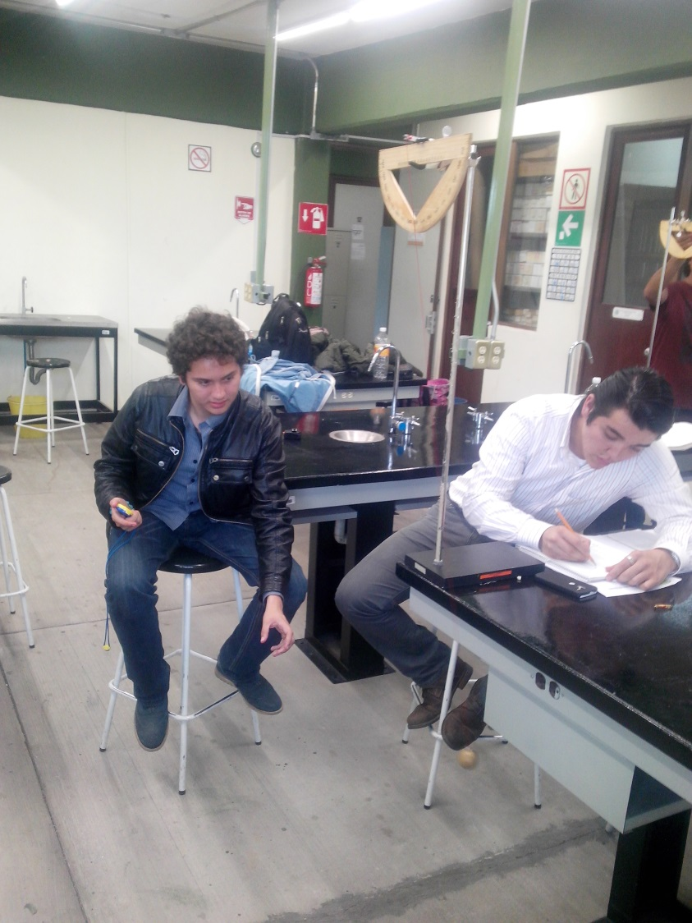
INTRODUCCIÓN
¿Cómo lograr que el alumno del nivel superior se apropie de los conocimientos de Física con significado y sentido personal?
El aprendizaje de la Física requiere de un proceder didáctico que no puede ser el formal memorístico.
Fuente de la imagen: Laboratorio de Mecánica de la Facultad de Ciencias, UAEM

Slide 17
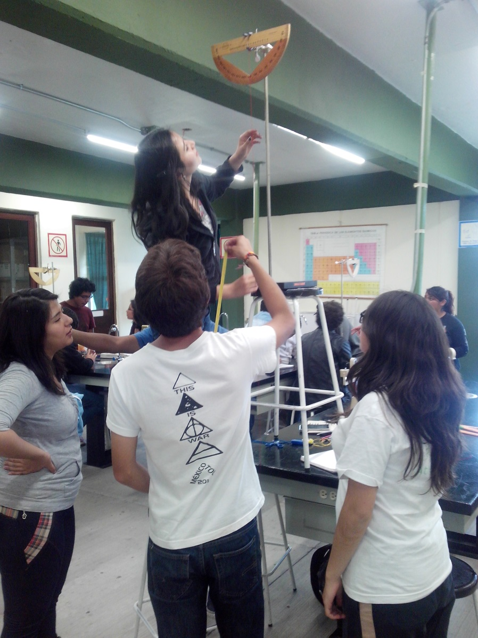
AMBIENTES DIDÁCTICOS
La realización de Prácticas de Laboratorio de Física producen los ambientes didácticos adecuados para que los alumnos manifiesten en distintos grados sus estilos de aprendizaje.
Si realizan una actividad lúdica se obtienen aprendizajes significativos.
Fuente de la imagen: Laboratorio de Mecánica de la Facultad de Ciencias, UAEM

Slide 18
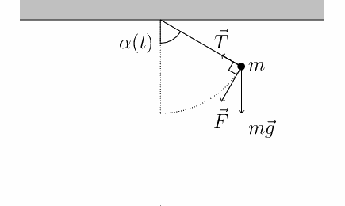
¿QUÉS UN PÉNDULO SIMPLE?
Teóricamente:
Un péndulo simple está constituido por una masa puntual suspendida de un hilo que es inextensible y de masa despreciable.
Cuando se perturba este sistema al mover la masa un ángulo con respecto a la vertical y se suelta, se producen oscilaciones periódicas en torno a su posición de equilibrio.

Slide 19
ANTECEDENTES HISTÓRICOS

Slide 20
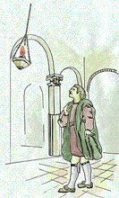
EL PRIMER EXPERIMENTO DE GALILEO
En una mañana como todas, cuando Galileo iba a la Catedral de Pisa, un sacristán encendió la lámpara que colgaba de una cadena en la cúpula.
Galileo observó que la lámpara, al ser empujada por el sacristán, adquiría un movimiento oscilatorio.
Fuente de la imagen: http://intercentres.edu.gva.es/iesleonardodavinci/Fisica/Pendulo/Amplitud/galilei.gif

Slide 21
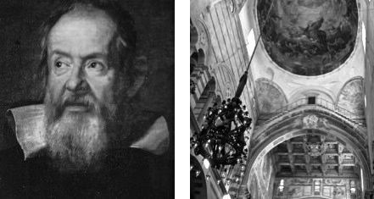
GALILEO MIDIÓ EL TIEMPO DE OSCILACIÓN
Galileo Galilei observó la regularidad del movimiento de esa lámpara, midió con su propio pulso el tiempo de oscilación y llegó a la conclusión que tardaba lo mismo en cada oscilación.
Esto lo realizó cuando tenía 17 años de edad, en el año 1581
Fuente de la imagen:
http://araceliregolodos.blogspot.mx/2016/02/galileo-galileiun-hombre-adelantado-su.html

Slide 22
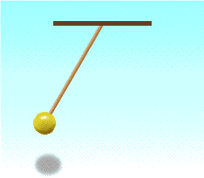
GALILEO REALIZA EXPERIMENTOS
Con esta idea preparó una serie de experimentos para investigar el movimiento que llamó pendular (es decir, de cosas que cuelgan).
Se construyó dos péndulos iguales, pero uno con una bola de oro y otro con una bola de madera.
Mientras observaba uno de los péndulos, un amigo miraba el otro, contando ambos las oscilaciones.

Slide 23
RESULTADOS DE LOS EXPERIMENTOS DE GALILEO
“Increíblemente, los dos tardaban el mismo tiempo en oscilar, con la condición de que ambos colgaran de una cuerda de la misma longitud”
Concluyó que Aristóteles estaba equivocado.
Fuente de la imagen:
https://enroquedeciencia.blogspot.mx/2011/01/la-leyenda-de-la-catedral-de-pisa-ii.html

Slide 24
¿CÓMO SE DISEÑA UN EXPERIMENTO SOBRE PÉNDULO SIMPLE UTILIZANDO EL MÉTODO CIENTÍFICO?

Slide 25
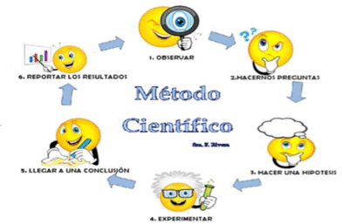
PASOS DEL MÉTODO CIENTÍFICO
Fuente de la imagen: https://itifcentrobiologia.jimdo.com/grado-sexto/metodo-cientifico/

Slide 26
DESCRIPCIÓN
DEL
DISEÑO DEL EXPERIMENTO SOBRE PÉNDULO SIMPLE

Slide 27
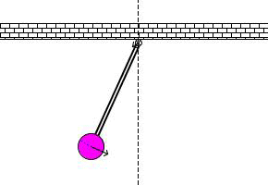
PRIMER PASO: OBSERVACIÓN
Partiendo del conjunto de pasos del Método Científico se propone a los alumnos que describan el comportamiento de un péndulo simple.
Se forman equipos de trabajo, se pide que pongan a oscilar un péndulo y que describan lo que ocurre, haciendo un listado de las variables medibles que están presentes en el fenómeno.
Fuente de la imagen: http://mw.concord.org/modeler/showcase/mechanics/pendulum.html

Slide 28
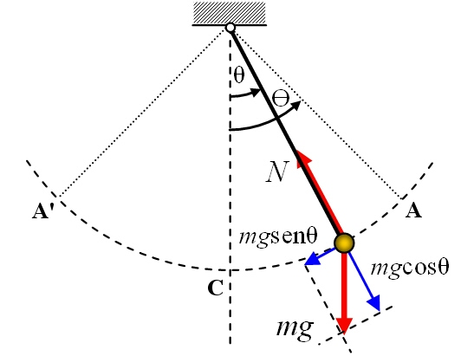
PRIMER PASO
IDENTIFICAIÓN DE LAS VARIABLES INVOLUCRADAS
Las variables medibles involucradas son la longitud L de la cuerda, el tiempo t de oscilación, el ángulo θ de inclinación y la masa m del objeto que oscila.
Fuente de la imagen: https://es.wikipedia.org/wiki/P%C3%A9ndulo_simple

Slide 29
¿CUÁLES VARIABLES PODEMOS CONTROLAR? Y
¿CUÁLES NO PODEMOS CONTROLAR?
Existen variables cuyos valores podemos cambiar en un experimento (llamadas variables independientes) y existen aquellas que la naturaleza cambia sin que nosotros podamos intervenir (llamadas variables dependientes).
Podemos cambiar la longitud de la cuerda, el ángulo de lanzamiento y la masa del objeto que oscila.
Una vez lanzado el objeto no podemos cambiar el tiempo de oscilación, pues la naturaleza es la que controla ese valor en un péndulo simple.

Slide 30
SEGUNDO PASO
ELABORACIÓN DE PREGUNTAS DE INVESTIGACIÓN
Una vez identificadas las variables involucradas, se pueden hacer preguntas sobre la posible relación entre ellas.
Se pueden relacionar por pares las variables involucradas.
Las relaciones posibles son:
(𝑙,𝑡), (𝑙.𝜃), (𝑙,𝑚), (𝜃,𝑡), (𝜃,𝑚) y (𝑚,𝑡)

Slide 31
¿CUÁLES RELACIONES SON VIABLES?
Las relaciones no viables son:
(𝑙.𝜃), (𝑙,𝑚) y (𝜃,𝑚)
No son viables porque al variar la longitud la naturaleza no responde cambiando el ángulo de lanzamiento o la masa del objeto que oscila.
Al variar el ángulo de lanzamiento no hay cambio en la masa del objeto que oscila.
Por lo tanto, las relaciones viables son:
(𝑙,𝑡), (𝜃,𝑡) y (𝑚,𝑡)

Slide 32

FORMULACIÓN DE PREGUNTAS
En algunos textos se indica que una hipótesis es una respuesta tentativa al fenómeno en estudio.
¿Cómo puede darse una respuesta tentativa si antes no se ha hecho una pregunta?
Las preguntas de investigación surgen naturalmente si las hacemos en relación a las asociaciones viables de las variables medibles involucradas en el fenómeno.
Fuente de la imagen: http://luisvia.org/?p=2933

Slide 33
PLANTEAMIENTO DE PREGUNTAS
Utilizando como punto de partida las asociaciones viables, las preguntas posibles son:
¿Existe relación entre la longitud de la cuerda y el tiempo de oscilación del péndulo, manteniendo constantes la masa del péndulo y el ángulo de inclinación con el que se lanza?
¿Existe relación entre el ángulo con el que se lanza la masa y el tiempo de oscilación, manteniendo constantes la masa y la longitud de la cuerda?
¿Existe relación entre la masa del péndulo y el tiempo de oscilación, manteniendo constantes la longitud de la cuerda y el ángulo con el que se lanza?

Slide 34

TERCER PASO
FORMULACIÓN DE HIPÓTESIS
Se pueden formular hipótesis de investigación simplemente quitando los signos de interrogación a las preguntas elaboradas en el paso anterior.
Fuente de la imagen: https://sites.google.com/site/javieraandreaseguragarcia/clases/hipotesis

Slide 35
HIPÓTESIS
Para el péndulo simple se puede elaborar las siguientes hipótesis:
Existe relación entre la longitud de la cuerda y el tiempo de oscilación del péndulo, manteniendo constantes la masa del péndulo y el ángulo de inclinación con el que se lanza.
Existe relación entre el ángulo con el que se lanza la masa y el tiempo de oscilación, manteniendo constantes la masa y la longitud de la cuerda.
Existe relación entre la masa del péndulo y el tiempo de oscilación, manteniendo constantes la longitud de la cuerda y el ángulo con el que se lanza.

Slide 36
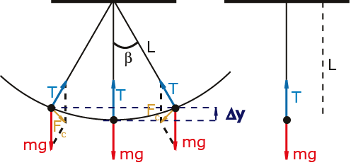
CUARTO PASO
EXPERIMENTACIÓN
Se realizan las experiencias que pueden responder a cada hipótesis.
Fuente de la imagen: https://es.wikipedia.org/wiki/P%C3%A9ndulo_simple

Slide 37
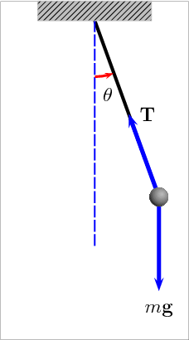
REALIZACIÓN DE EXPERIMENTOS
Se tabulan los datos medidos de acuerdo al caso de interés.
Se grafican los datos para poder observar el comportamiento de la naturaleza.
Fuente de la imagen: https://giphy.com/gifs/imthescience-CSaAen2GtzCVy

Slide 38
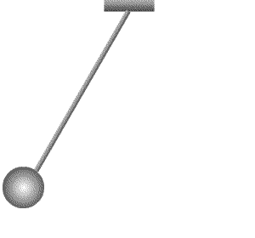
RELACIÓN ENTRE LA MASA DEL PÉNDULO Y EL TIEMPO DE OSCILACIÓN
Si se grafica a m en el eje horizontal y a t en el eje vertical, el comportamiento es una línea recta horizontal, se tiene que el tiempo de oscilación es independiente de la masa del péndulo.
Recuerde que es necesario mantener constantes el ángulo θ de lanzamiento y la longitud L.
Fuente de la imagen: http://edwicarval.wixsite.com/fisicaondasyelectro/imagenes-pendulo-simple

Slide 39
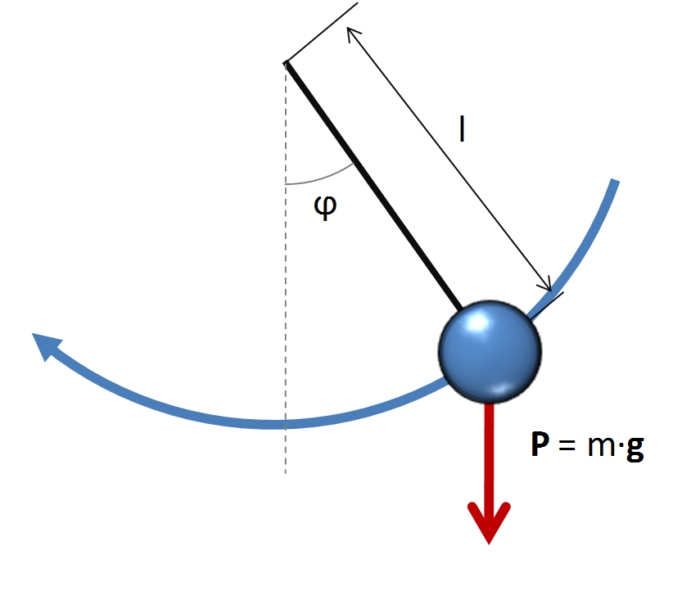
RELACIÓN ENTRE LA LONGITUD DEL PÉNDULO Y EL TIEMPO DE OSCILACIÓN
Se mide el tiempo de oscilación para varias longitudes del péndulo, midiendo esta desde la parte superior de la masa y le sumamos el radio de esta.
Esto debido a que las Leyes de Newton funcionan para masas concentradas en el centro de masa.
Fuente de la imagen: https://commons.wikimedia.org/wiki/File:P%C3%A9ndulo.png

Slide 40
RELACIÓN ENTRE LA LONGITUD DEL PÉNDULO Y EL TIEMPO DE OSCILACIÓN
Diámetro de la esfera:
d = 20.1 ± 0.1 mm
Para cada una de cuatro longitudes L, se mide la duración t de 10 oscilaciones para obtener el tiempo promedio de una oscilación.
Se repite la medida 5 veces y se registran los datos en una tabla.

Slide 41
TABULACIÓN DE LOS DATOS MEDIDOS
Se debe tener siempre cuidado de que las oscilaciones sean pequeñas (de unos 5 cm de amplitud).

Slide 42
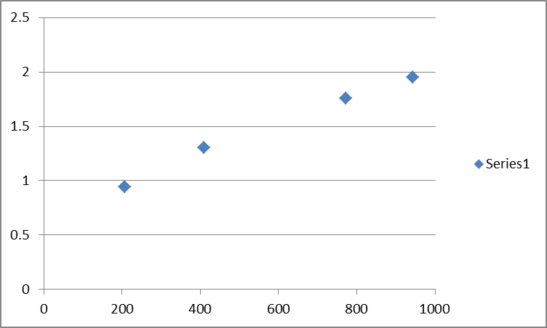
OBTENCIÓN DE LA GRÁFICA DEL TIEMPO DE OSCILACIÓN EN FUNCIÓN DE LA LONGITUD DEL PÉNDULO
Se ve que el comportamiento no es una línea recta.

Slide 43
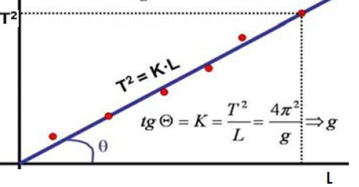
QUINTO PASO
ANÁLISIS DE LA GRÁFICA
Se grafica el cuadrado de los tiempos en función de la longitud.

Slide 44
COMPARACIÓN CON LA TEORÍA
El resultado es una línea recta.
Se obtiene la relación experimental y se compara con la relación teórica.
Con esto se tiene el último paso del Método Científico (conclusiones y resultados),

Slide 45
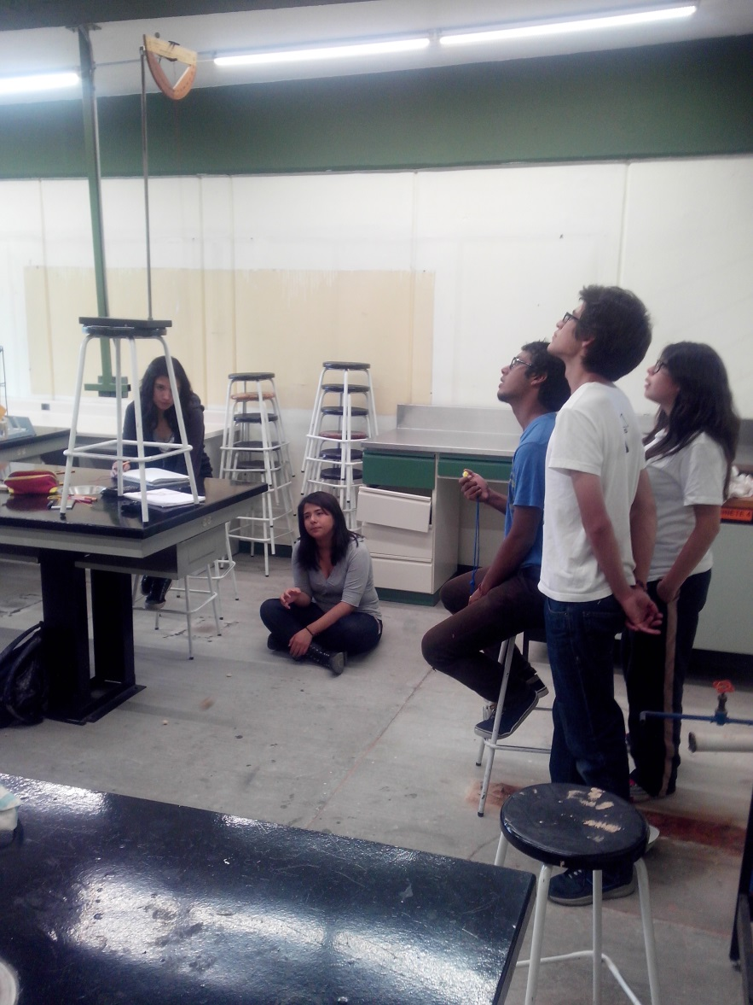
SUGERENCIAS
Los alumnos son curiosos por naturaleza.
Fomentarles la experimentación siguiendo los pasos del Método Científico les da la habilidad de adquirir una metodología de investigación que les permitirá aprender por sí mismos.
Fuente de la imagen: Laboratorio de Mecánica de la Facultad de Ciencias, UAEM

Slide 46
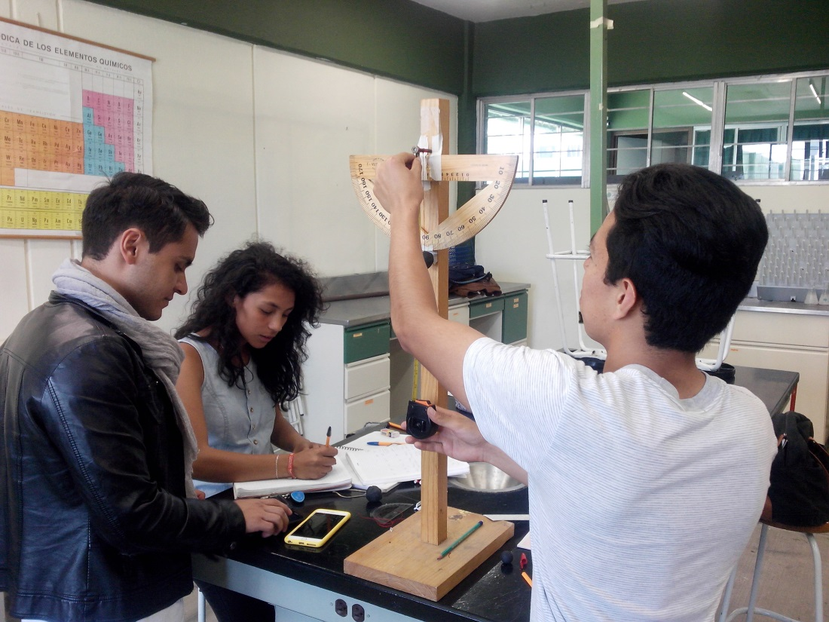
SUGERENCIAS
Dar libertad al estudiante de que comente ampliamente lo que le interesó y dé detalles que le resultaron curiosos y desconocidos de los experimentos realizados es muestra de lo aprendido.
Fuente de la imagen: Laboratorio de Mecánica de la Facultad de Ciencias, UAEM

Slide 47
BIBLIOGRAFIA
BÁSICA
Física Universitaria, Vol. 2, Sears/Zemansky/Young/ Freedman, Pearson Education de México S.A. de C.V. / 1999 / ISBN: 9684442777
Fisica 2, Tercera Ed. Raymond A. Serway/John W. Jewett Jr, International Thomson Editores S.A. de C.V. / 2004 / ISBN: 9706863397
Física, Quinta Ed. Volumen 2, Robert Resnick/David Halliday, Pearson Education de México S.A. de C.V. / 2002 / ISBN: 9702402573

Slide 48
BIBLIOGRAFIA
COMPLEMENTARIA
Alonso; Finn. "Física “ Addison-Wesley Iberoamericana.
- Gettys; Keller; Skove. "Física clásica y moderna". McGraw-Hill.
- Roller; Blum. "Física". Cap. 35. Reverté.
- Serway. "Física". Cap. 30. McGraw-Hill.
Tipler. "Física". Cap. 26. Reverté.

Slide 49
BIBLIOGRAFÍA
COMPLEMENTARIA
El Aprendizaje Basado en Problemas como técnica didáctica, DIyDE, Vicerrectoría Académica, ITESM. Este documento puede ser consultado en
http://www.sistema.itesm.mx/va/dide/inf-doc/estrategias/
VYGOTSKI, L. S. (1999): “El problema de la conciencia, en Obras Escogidas, t-1, vol. LXXIV, Colección Aprendizaje, Editorial Visor Dis, Madrid, España.

